Slide 1


Analyse énergétique et conception optimisée RISC-V pour l’IA
École Nationale Supérieure des Techniques Avancées de Paris
Bastien HUBERT

Slide 2
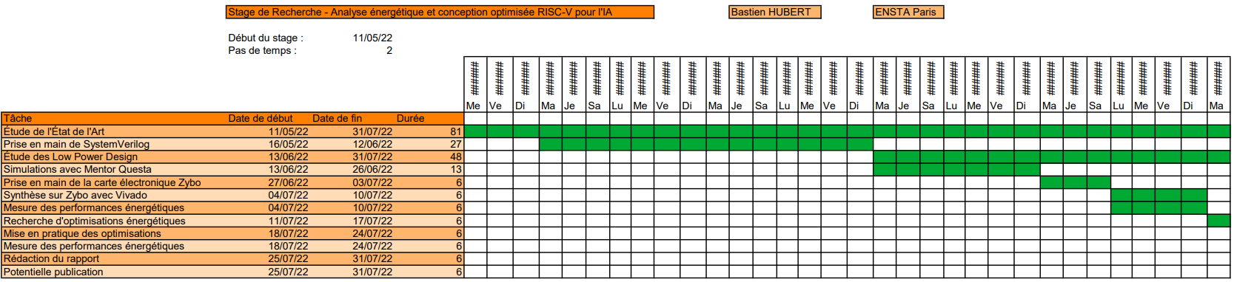
Rappel des échéances :

Slide 3
Étude de SystemVerilog :
Un langage de description et de vérification matérielle
https://www.chipverify.com/systemverilog/systemverilog-tutorial
Basé sur Verilog en ajoutant une couche « système »
https://www.chipverify.com/verilog/verilog-tutorial

Slide 4
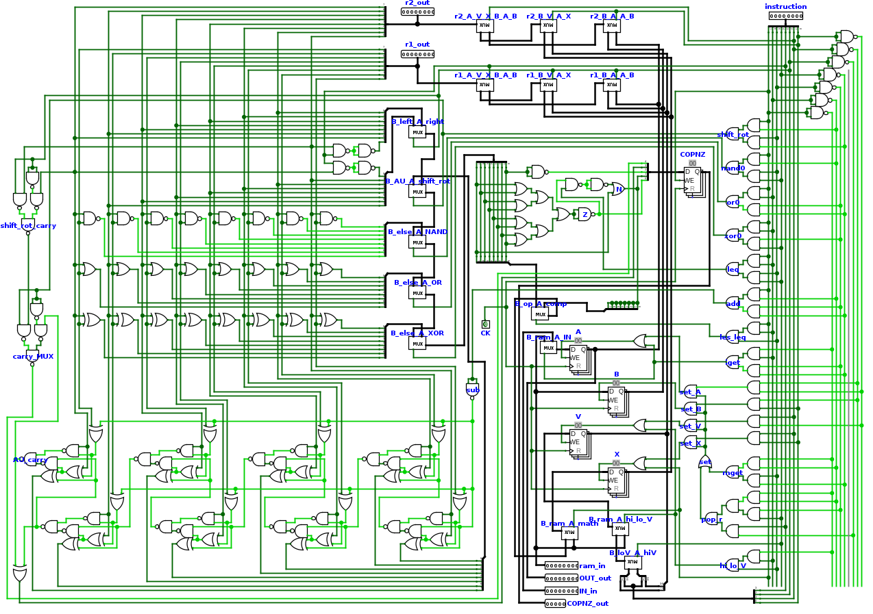
Application à une UAL :
Modélisation avec Logisim
Unité simple
Modulaire
Maitrisé

Slide 5
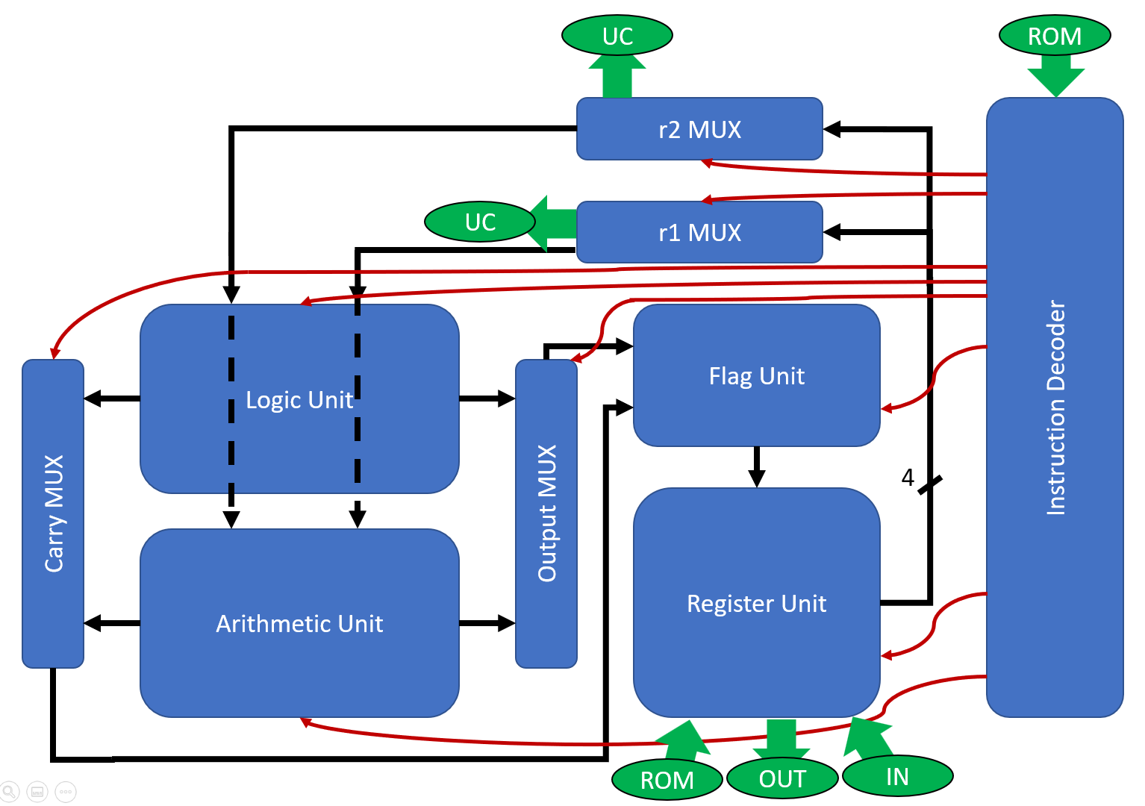
Application à une UAL :
Schéma logique
Unité simple
Modulaire
Maitrisé

Slide 6
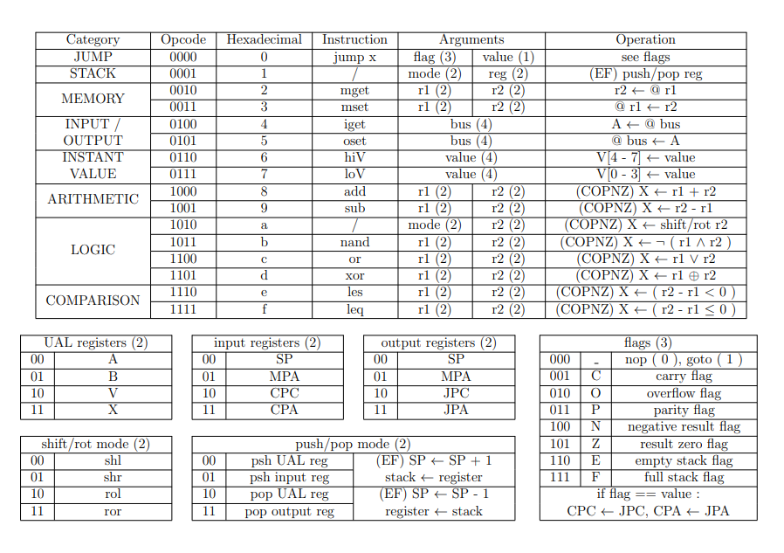
Application à une UAL :
Intruction Set
Unité simple
Modulaire
Maitrisé

Slide 7
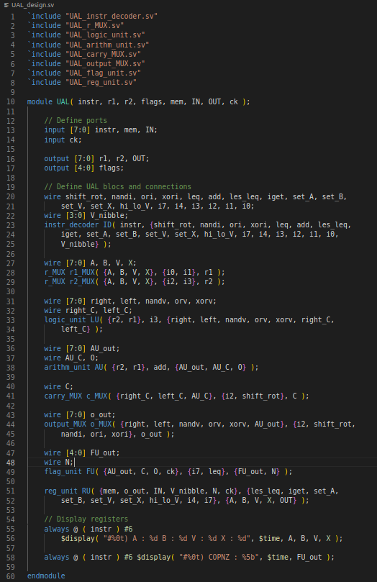
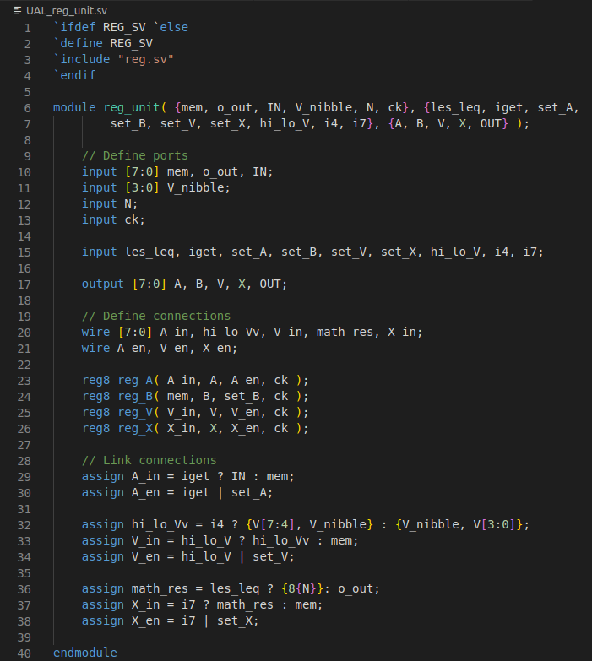
Modélisation via SystemVerilog :

Slide 8
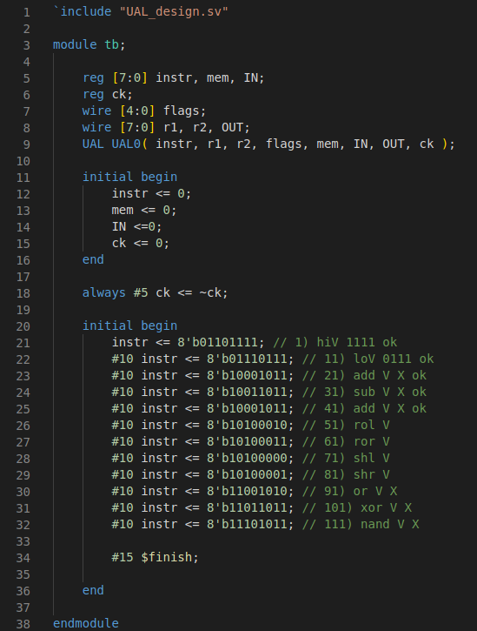
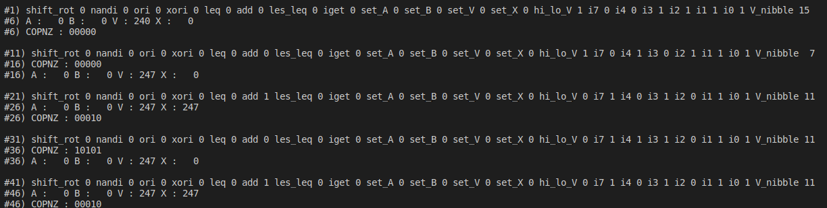
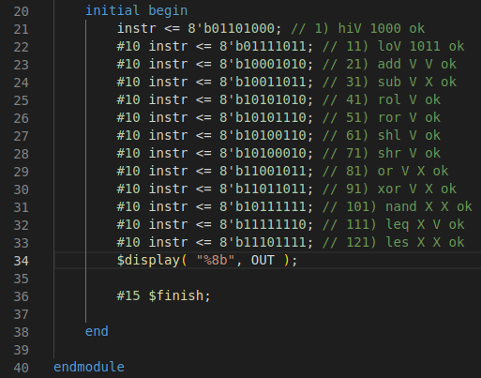
Banc de test :

Slide 9
Recherches et étude de l’État de l’Art :
Spring 2022 RISC-V Week
=> principalement des techniques d’optimisation (Dataflow Programming, High-Level Synthesis)
=> mais aussi des méthodes et notions très poussées (Reconfigurable Multi-Access Pattern Vector Memory, Integrated Error Processor)

Slide 10
Références :
Dataflow Programmaing : https://open-src-soc.org/2022-05/media/posters/4th-RISC-V-Meeting-2022-05-03-Joseph-Faye-poster.pdf
High-Level Synthesis : https://open-src-soc.org/2022-05/media/posters/4th-RISC-V-Meeting-2022-05-03-Jean-Michel-Gorius-poster.pdf
Reconfigurable Multi-Access Pattern Vector Memory : https://open-src-soc.org/2022-05/media/posters/4th-RISC-V-Meeting-2022-05-03-Lucas-Ferreira-poster.pdf
Integrated Error Processor : https://open-src-soc.org/2022-05/media/posters/4th-RISC-V-Meeting-2022-05-03-Bob-Vanhoof-poster.pdf

Slide 11
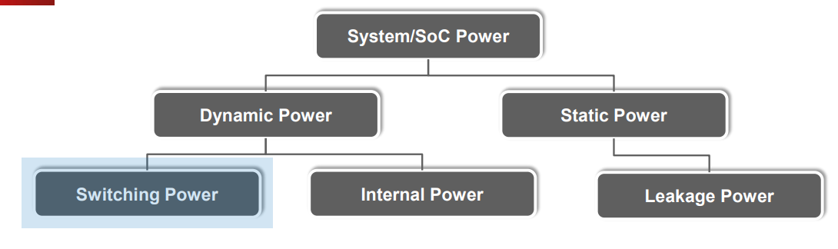
Low-Power Flip-Flops :
Switching Power comme principale dépense énergétique d’un système sur puce
Circuit d’Horloge : 15 à 45% de la puissance dynamique
2 sources de dépense : logique combinatoire et bascules (Flip-Flops)
3 techniques principales : Clock Gating, Power Gating, Dynamic Power Management

Slide 12
Références :
Low Power Techniques Overview - for SoC; Master 2 SETI, Paris-Saclay University
Low Power Implementation of RISC-V Processor : https://www.iosrjournals.org/iosr-jvlsi/papers/vol6-issue3/Version-2/J0603025964.pdf
Design of Low Power Risc Processor by Applying Clock Gating Technique : https://citeseerx.ist.psu.edu/viewdoc/download?doi=10.1.1.736.8543&rep=rep1&type=pdf

Slide 13
Questions :
Détermination du prochain jalon
Présentation de la carte Zybo, spécificités et raison du choix
Détermination des livrables

